Slide 1
ΕΝΟΤΗΤΑ 13
Ο ΔΙΑΥΛΟΣ I2C

Slide 2
Στόχος και Περίγραμμα της Ενότητας 12
Παρουσίαση της βασικής ιδέα και απλών παραδειγμάτων που δίνουν στο Arduino τη δυνατότητα να επικοινωνήσει με οποιαδήποτε συσκευή ή περιφερειακό.
Στόχος της παρουσίασης
Σύνοψη
Επεξήγηση του τι είναι η επικοινωνία, και ειδικότερα, η σειριακή επικοινωνία.
Παρουσίαση συναρτήσεων επικοινωνίας που χρησιμοποιούνται σ’ αυτή την ενότητα.
Παρουσίαση συναρτήσεων αποστολής δεδομένων που χρησιμοποιούνται σ’ αυτή την ενότητα.
Παρουσίαση συναρτήσεων λήψης δεδομένων που χρησιμοποιούνται σ’ αυτή την ενότητα.
Παρουσίαση άλλων συναρτήσεων γενικού σκοπού.
Ενότητα εξάσκησης.
2

Slide 3
Εισαγωγή
Οι τρέχοντες ελεγκτές περιλαμβάνουν κυκλώματα για την bit-προς-bit σειριακή επικοινωνία:
USART
SSP
Πρωτόκολλα επικοινωνίας
I2C
Το 1-Wire
3

Slide 4
Το Πρωτόκολλο I²C
Αναπτύχθηκε από την Philips στη δεκαετία του ‘90 για τη διασύνδεση ολοκληρωμένων κυκλωμάτων εντός ηλεκτρονικών συσκευών.
Πλέον χρησιμοποιείται ευρέως.
Περισσότερες πληροφορίες: http://www.nxp.com/products/interface_and_connectivity/i2c/
4

Slide 5
Ο Δίαυλος I2C
Σύστημα επικοινωνίας το οποίο μεταφέρει δεδομένα ανάμεσα σε εξαρτήματα εντός ενός υπολογιστή, ή ανάμεσα σε υπολογιστές.
Χρησιμοποιεί μόνο δύο σήματα –ή ακροδέκτες- για την ανταλλαγή πληροφορίας.
ΟΝΟΜΑ | ΠΕΡΙΓΡΑΦΗ
SCL | Σήμα ρολογιού. Για τη μεριά του master, είναι πάντα έξοδος, ενώ είναι είσοδος για τη slave συσκευή.
SDA | Σήμα σειριακών δεδομένων (αμφίδρομη επικοινωνία). Τα δεδομένα μπορούν να μεταφερθούν από το master στο slave, ή και αντίστροφα.
5

Slide 6
Ο Δίαυλος I2C - Χαρακτηριστικά
Χρησιμοποιεί μόνο δύο σήματα για να μεταφέρει δεδομένα: το SCL (ρολόι) και το SDA (τα δεδομένα).
Είναι σήματα ανοικτού – συλλέκτη, και έτσι πρέπει να συνδεθούν με την παροχή τροφοδοσίας (+V) χρησιμοποιώντας δύο ξεχωριστές αντιστάσεις pull-up.
Μεταφορά δεδομένων ανά byte. Τα 8-bit είναι το ελάχιστο μέγεθος λέξης που μπορεί να μεταφερθεί.
Σύστημα πολλαπλών μονάδων. Ο ίδιος δίαυλος (SCL, SDA) μπορεί να περιλαμβάνει αρκετές master και slave μονάδες.
Όλες οι slave συσκευές έχουν μία διεύθυνση που τους δίνεται κατά την κατασκευή. Αυτή τις ξεχωρίζει από άλλες συσκευές στον δίαυλο.
Ένας δίαυλος δε μπορεί να φιλοξενήσει δύο slave συσκευές με την ίδια διεύθυνση.
Η master συσκευή χρησιμοποιεί αυτή τη διεύθυνση έτσι ώστε να επιλέξει με ποια slave συσκευή θέλει να επικοινωνήσει.
6

Slide 7
Ο Δίαυλος I2C - Ορολογία
Μεταφορά bit:
Το πρωτόκολλο I²C κάνει χρήση σύγχρονης επικοινωνίας:
bit 1 ή bit 0
έγκυρο bit
μη-έγκυρο bit
7

Slide 8
Ο Δίαυλος I2C - Ορολογία
Κατάσταση Start/Stop :
Η master συσκευή εκκινεί κάθε μεταφορά αποστέλλοντας μία ακολουθία “start” καταστάσεων (S) και τερματίζει την επικοινωνία με μία “stop” κατάστασ (P).
8

Slide 9
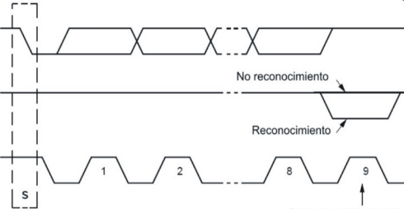
Ο Δίαυλος I2C - Ορολογία
Το bit επαλήθευσης :
Δεν υπάρχει περιορισμός στον αριθμό των μεταφερόμενων byte. Παρ’ όλα αυτά, κάθε ένα θα πρέπει να ακολουθείτε από ένα bit επαλήθευσης (ACK ή NACK).
Σήμα SDA του Πομπού
Αρνητική επαλήθευση
Σήμα SDA του Δέκτη
Bit επαλήθευσης
Σήμα SDA του Master
Παλμός ρολογιού για το ACK bit.
9

Slide 10
Ο Δίαυλος I2C - Ορολογία
Το Πλαίσιο Συναλλαγής του I2C :
Όλες οι I2C μεταφορές αποτελούνται από ένα πλαίσιο ενός ή περισσότερων byte.
10

Slide 11
Ο Δίαυλος I2C – Η Βιβλιοθήκη Wire
Οι συναρτήσεις που περιλαμβάνονται σε αυτή τη βιβλιοθήκη διαχειρίζονται τα ηλεκτρονικά κυκλώματα του Arduino που υλοποιούν το επονομαζόμενο “SSP” –ή αλλιώς Σύγχρονη Σειριακή Θύρα- Η βιβλιοθήκη περιλαμβάνεται στο Περιβάλλον Προγραμματισμού του Arduino (IDE).
Η συνάρτηση Wire.begin()
Σύνταξη:Wire.begin(address)
address: Προαιρετικός ακέραιος 7 bit (από 0 έως 128). Σε περίπτωση που δεν παρασχεθεί, θεωρείται ότι το Arduino θα είναι η master συσκευή. Σε άλλη περίπτωση, το Arduino θα αναλάβει ρόλο slave.
Στο Arduino UNO οι ακροδέκτες A4 και A5 αντιστοιχούν στα σήματα SDA και SCL κατ’ αντιστοιχία. Για τη χρήση του σειριακού πρωτοκόλλου, δε θα πρέπει να συνδέσετε άλλες συσκευές πάνω τους.
11

Slide 12
Ο Δίαυλος I2C – Η Βιβλιοθήκη Wire
Η συνάρτηση Wire.beginTransmission()
Σύνταξη:Wire.beginTransmission(address)
address: Ένας ακέραιος 7 bit (από 0 έως 128) ο οποίος αναπαριστά τη διεύθυνση της συσκευής με την οποία η master συσκευή θέλει να μιλήσει.
Η συνάρτηση Wire.write()
Σύνταξη:Wire.write(value)
Σύνταξη:Wire.write(string)
Σύνταξη:Wire.write(data,length)
value: τιμή η οποία θα αποσταλεί σαν ένα μοναδικό byte (ή 8-bit).
string: μία ακολουθία χαρακτήρων που αποτελούνται από αρκετά bytes. comprising several bytes
data: ένας πίνακας δεδομένων τα οποία θα αποσταλούν σαν bytes.
length: ο αριθμός των byte που θα μεταδοθούν.
12

Slide 13
Ο Δίαυλος I2C – Η Βιβλιοθήκη Wire
Η συνάρτηση Wire.endTransmission() FUNCTION
Syntax:Wire.endTransmission(mode)
mode: TRUE ή FALSE. Εάν δοθεί τιμή TRUE, η endTransmission() αποστέλλει ένα μήνυμα τερματισμού (“stop” – P) απελευθερώνοντας το δίαυλο. Σε άλλη περίπτωση, θα σταλεί ένα μήνυμα επανεκκίνησης (restart - S) μετά τη μετάδοση. Το μήνυμα αυτό απαιτείται από ορισμένες συσκευές I2C και είναι προαιρετικό. Η προεπιλεγμένη τιμή είναι TRUE.
Επιστρέφει: Η συνάρτηση επιστρέφει τους ακόλουθους κώδικες για να υποδείξει τυχόν σφάλματα:
0: επιτυχία
1: τα δεδομένα είναι υπερβολικά πολλά έτσι ώστε να χωρέσουν στην προσωρινή μνήμη μετάδοσης.
2: λήφθηκε αρνητική επαλήθευση (NACK) στη μετάδοση της διεύθυνσης.
3: ληφθηκε αρνητική επαλήθευση (NACK) στη μετάδοση των δεδομένων.
4: άλλο σφάλμα.
13

Slide 14
Ο Δίαυλος I2C – Η Βιβλιοθήκη Wire
Η συνάρτηση Wire.requestFrom()
Σύνταξη:Wire.requestFrom(address, quantity, mode)
address: ένας ακέραιος 7 bit (από 0 έως 128) ο οποίος αναπαριστά τη διεύθυνση της συσκευής από την οποία θα αιτηθούν δεδομένα.
quantity: ο αριθμός των byte που αναμένεται να επιστραφούν.
mode: TRUE ή FALSE. Σε περίπτωση TRUE, θα σταλθεί ένα μήνυμα τερματισμού (stop - P) έπειτα από τη λήψη όλων των byte, απελευθερώνοντας το δίαυλο. Σε άλλη περίπτωση, θα σταλεί μήνυμα επανεκκίνησης (restart – S ) πράγμα το οποίο θα κρατήσει ανοιχτή τη σύνδεση. Το μήνυμα αυτό απαιτείται από ορισμένες συσκευές I2C και είναι προαιρετικό. Η προεπιλεγμένη τιμή είναι TRUE.
14

Slide 15
Ο Δίαυλος I2C – Η Βιβλιοθήκη Wire
Η συνάρτηση Wire.available()
Σύνταξη:Wire.available()
Η συνάρτηση Wire.read()
Σύνταξη:Wire.read().
Η συνάρτηση Wire.onReceive ()
Σύνταξη:Wire.onReceive(function).
function: καταχωρεί τη συνάρτηση που θα κληθεί όταν μία συσκευή slave λάβει δεδομένα από μία master. Η συνάρτηση αυτή, συνήθως διαβάζει τα byte που η master συσκευή έγραψε.
Η συνάρτηση Wire.onRequest ()
Σύνταξη:Wire.onRequest().
handler: μία συνάρτηση που θα καλείται κάθε φορά που μία master συσκευή αιτείται δεδομένα.
15

Slide 16
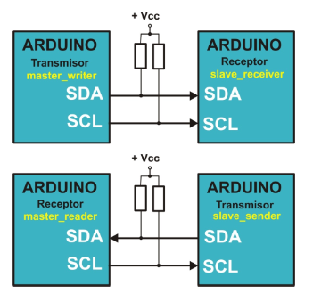
Ο Δίαυλος I2C – Η Βιβλιοθήκη Wire
Πριν ξεκινήσουμε:
Δείτε τα παραδείγματα που περιλαμβάνει η βιβλιοθήκη:
master_writer: ρυθμίζει το Arduino ως μία master συσκευή για την αποστολή και λήψη δεδομένων.
slave_receiver: ρυθμίζει το Arduino ως μία slave συσκευή λήψης δεδομένων.
master_reader: ρυθμίζει το Arduino ως μία master συσκευή λήψης δεδομένων.
slave_sender: ρυθμίζει το Arduino ως μία master συσκευή για την αποστολή δεδομένων.
16

Slide 17
Ο Δίαυλος I2C – Συσκευές
Ο υπερηχητικός αισθητήρας απόστασης SRF02
Αρχές Λειτουργίας
Λειτουργία από τα 20 KHz.
Ένα μεγάφωνο εκπέμπει ένα υπερηχητικό σήμα. Αυτό ανακλάται πάνω σε κάποιο αντικείμενο, και η ηχώ του επιστρέφει στον αισθητήρα. Η απόσταση προκύπτει με μέτρηση του χρόνου που παρήλθε από την εκπομπή έως και τη λήψη του σήματος.
Τα υπερηχητικά κύματα «ταξιδεύουν» με την ταχύτητα του ήχου: 343 m/s στον αέρα στο επίπεδο της θάλασσας, σε θερμοκρασία 20ºC και σχετική υγρασία 50%.
Απόσταση | Χρόνος | Περιγραφή
1 cm | 0.00002915 “ = 0.02915 mS = 29.15 µS | (1 / 343) / 100
1 m | 0.002915 ” = 2.915 mS = 2915 µS | 1 / 343
1 Km | 2.915 “ = 2915 mS = 2915000 µS | (1 / 343) * 1000
17

Slide 18
Ο Δίαυλος I2C – Συσκευές
SRF02 – Χαρακτηριστικά και Συνδέσεις
Σημαντικά Χαρακτηριστικά του SRF02 :
Εμβέλεια: από 16 εκ. έως 6 μ. (ιδανικά)
Ισχύς: +5 V στα 4 mA
Υπερηχητικά συχνότητα: 40 MHz
Μέγεθος: 24 χιλ. x 20 χιλ. x 17 χιλ.
Αναλογικό κέρδος: Αυτόματος έλεγχος κέρδους 64 βαθμίδων.
Τρόποι Σύνδεσης: 1 - Στάνταρ I2C Δίαυλος
2 – Σειριακός Δίαυλος (συνδέει έως 16 συσκευές σε μία θύρα UART)
Πλήρως αυτόματη ρύθμιση: Δεν απαιτείται βαθμονόμηση, είναι έτοιμο προς χρήση.
Μονάδες: Η απόσταση επιστρέφεται σε µS (χρόνος), χιλιοστά ή ίντσες.
Η εργοστασιακή διεύθυνση του SRF02 είναι 224 (0xE0). Αυτή μπορεί να τροποποιηθεί από το χρήστη σε μία από τις 16 παρακάτω διευθύνσεις: E0, E2, E4, E6, E8, EA, EC, EE, F0, F2, F4, F6, F8, FA, FC ή FE. Κατά συνέπεια, μπορούν να χρησιμοποιηθούν έως και 16 διευθύνσεις.
18

Slide 19
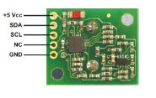
Ο Δίαυλος I2C – Συσκευές
SRF02 – Χαρακτηριστικά και Συνδέσεις
Το SRF02 λειτουργεί σαν μία slave I2C συσκευή. Περιλαμβάνει δικό του ελεγκτή, ο οποίος είναι υπεύθυνος για τη λήψη μετρήσεων, τη βαθμονόμηση και τη μετάδοση των δεδομένων στον master ελεγκτή.
Ακροδ. | Όνομα | Περιγραφή
1 | +5v Vcc | Τάση 5V
2 | SDA | Σήμα I2C - δεδομένα
3 | SCL | Σήμα I2C - ρολόι
4 | NC | Ασύνδετο
5 | GND | Γείωση
19

Slide 20
Ο Δίαυλος I2C – Συσκευές
SRF02 – ΕΣΩΤΕΡΙΚΟΙ ΚΑΤΑΧΩΡΗΤΕΣ
Μία σύνοψη των εσωτερικών καταχωρητών του SRF02 παρουσιάζεται στον παρακάτω πίνακα:
Θέση | Ανάγνωση | Εγγραφή
0 | Έκδοση του FIRMWARE της συσκευής | Καταχωρητής εντολής
1 | Αχρησιμοποίητο (READS 0X80) | -
2 | Εμβέλεια – byte υψηλότερης αξίας | -
3 | Εμβέλεια – byte χαμηλότερης αξίας | -
4 | Ελάχιστο βαθμονόμησης - byte υψηλότερης αξίας | -
5 | Ελάχιστο βαθμονόμησης – byte χαμηλότερης αξίας | -
20

Slide 21
Ο Δίαυλος I2C – Συσκευές
Εντολή |  | Ενέργεια
Δεκαδική | Hex
80 | 0X50 | Λειτουργία πραγματικής μέτρησης – Επιστροφή αποτελέσματος σε ίντσες
81 | 0X51 | Λειτουργία πραγματικής μέτρησης – Επιστροφή αποτελέσματος σε εκατοστά
82 | 0x52 | Λειτουργία πραγματικής μέτρησης – Επιστροφή αποτελέσματος σε μS
86 | 0X56 | Λειτουργία ψευδο-μέτρησης - Επιστροφή αποτελέσματος σε ίντσες
87 | 0x57 | Λειτουργία ψευδο-μέτρησης - Επιστροφή αποτελέσματος σε εκατοστά
88 | 0x58 | Λειτουργία ψευδο-μέτρησης - Επιστροφή αποτελέσματος σε μS
92 | 0x5C | Εκπομπή 8 παλμών στα 40KHz – δε πραγματοποιείται μέτρηση απόστασης
96 | 0X60 | Εκκίνηση αυτόματος βαθμονόμησης
160 | 0xA0 | Η 1^{η} εντολή της ακολουθίας για την αλλαγή της I2C διεύθυνσης
165 | 0xA5 | Η 3^{η} εντολή της ακολουθίας για την αλλαγή της I2C διεύθυνσης
170 | 0xAA | Η 1^{η} εντολή της ακολουθίας για την αλλαγή της I2C διεύθυνσης
21

Slide 22
Ο Δίαυλος I2C – Συσκευές
Πραγματική μέτρηση:
Μετράει την απόσταση ενός αντικειμένου από τον SRF02. Η συσκευή εκπέμπει 8 παλμούς των 40KHz. Έπειτα, περιμένει για την ηχώ, εάν φυσικά, αυτή, επιστρέψει.
Ψευδομέτρηση:
xxx
Διάρρηξη:
Οι διαρρήξεις δε πραγματοποιούν κάποια μέτρηση. Χρησιμοποιούνται σαν προειδοποιητικό σήμα ή σαν σήμα συγχρονισμού σε περιβάλλοντα με πολλαπλά αισθητήρια.
Επανεκκίνηση
Εκτελεί τις αρχικές ενέργειες ρύθμισης και βαθμονόμησης.
22

Slide 23
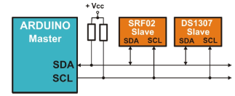
Ο Δίαυλος I2C – Συσκευές
Το Ρολόι Πραγματικού Χρόνου και Ημερολόγιο DS1307
Περιλαμβάνει ένα ρολόι πραγματικού χρόνου και ένα ημερολόγιο.
23

Slide 24
Ο Δίαυλος I2C – Συσκευές
Το Ρολόι Πραγματικού Χρόνου και Ημερολόγιο DS1307
Χαρακτηριστικά:
Περιλαμβάνει ένα ρολόι πραγματικού χρόνου και ένα ημερολόγιο. Παρέχονται πληροφορίες για το τρέχον δευτερόλεπτο, λεπτό, ώρα, ημέρα, ημερομηνία, μήνα και έτος.
Περιλαμβάνονται διορθώσεις για δίσεκτα έτη έως και το 2099.
Περιλαμβάνονται 56 byte μνήμης NV SRAM ή μη-πτητικής RAM τροφοδοτούμενης από εξωτερική μπαταρία.
Διεπαφή I2C.
Προγραμματιζόμενη έξοδος τετραγωνικού παλμού.
Περιλαμβάνεται κύκλωμα εντοπισμού απώλειας ισχύος χάρη στο οποίο μεταβαίνει στην εφεδρική πηγή ενέργειας όποτε απαιτείται.
Λειτουργία χαμηλής ισχύος που επεκτείνει τη ζωή της μπαταρίας και καταναλώνει μόλις 500nA (μαζί με τον ταλαντωτή).
Συσκευασίες DIP-8 και SO-8 .
24

Slide 25
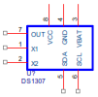
Ο Δίαυλος I2C – Συσκευές
Το Ρολόι Πραγματικού Χρόνου και Ημερολόγιο DS1307
Συσκευασία και ακροδέκτες:
Nº | Όνομα | Περιγραφή
1 | X1 | Είσοδος κρυστάλλου (ταλαντωτή). Είναι συνδεδεμένο με εξωτερικό κρύσταλλο των 32.768 KHz.
2 | X2 | Είσοδος κρυστάλλου (ταλαντωτή). Είναι συνδεδεμένο με εξωτερικό κρύσταλλο των 32.768 KHz.
3 | VBAT | Εφεδρική πηγή ενέργειας συμβατή με οποιαδήποτε τυπική μπαταρία λιθίου τύπου «κουμπιού» (3V) ή άλλη πηγή ενέργειας.
4 | GND | Γείωση κύριας τροφοδοσίας.
5 | SDA | Είσοδος-έξοδος σειριακών δεδομένων.
6 | SCL | Ρολόι σειριακής επικοινωνίας.
7 | SQWE/OUT | Έξοδος τετραγωνικού παλμού / βαθμίδα οδηγού εξόδου.
8 | VCC | Κύρια τροφοδοσία +5V.
25

Slide 26
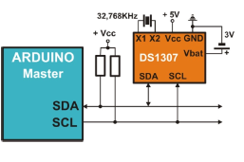
Ο Δίαυλος I2C – Συσκευές
Το Ρολόι Πραγματικού Χρόνου και Ημερολόγιο DS1307
Εσωτερικοί Καταχωρητές:
26

Slide 27
Ο Δίαυλος I2C – Συσκευές
Το Ρολόι Πραγματικού Χρόνου και Ημερολόγιο DS1307
Εσωτερικοί Καταχωρητές:
Διεύθυνση | Bit 7 | Bit 6 | Bit 6 | Bit 5 | Bit 5 | Bit 4 | Bit 3 | Bit 2 |  | Bit 1 | Bit 0 |  | Λειτουργία |  |  |  | Εύρος | Εύρος
0 | CH | 10 seconds | 10 δευτερόλεπτα |  |  |  |  |  | Δευτερόλεπτα |  |  |  |  |  |  | Δευτερόλεπτα |  |  |  | 00-59
1 | 0 | 10 minutes | 10 λεπτά |  |  |  |  |  | Λεπτά |  |  |  |  |  |  | Λεπτά |  |  |  | 00-59
2 | 0 | 12 | 12 | ΜΜ/ΠΜ |  | 10 ώρες | ώρες |  |  |  |  |  |  |  | ώρες |  |  |  |  |  |  | 1-12
 |  | 24 | 24 | 10 ώρες |  |  |  |  |  |  |  |  |  |  |  |  |  |  |  |  |  | 00-23
3 | 0 | 0 | 0 | 0 |  | 0 | 0 | ημέρα |  |  |  |  |  | ημέρα |  |  |  |  | 01-07
4 | 0 | 0 | 0 | 10 ημερομηνία |  |  | Ημερομηνία |  |  |  |  |  |  |  | Ημερομηνία |  |  |  |  |  |  | 01-31
5 | 0 | 0 | 0 | 0 |  | 10 μήνας | Μήνας |  |  |  |  |  |  |  | Μήνας |  |  |  |  |  |  | 01-12
6 | 10 Έτος |  |  |  |  |  |  |  |  |  |  | Έτος |  |  |  |  | Έτος |  |  |  | 00-99
7 | ΕΞΟΔΟΣ | 0 |  | 0 |  | SQWE | 0 | 0 |  | RS1 | RS0 |  | Έλεγχος |  |  |  | -­
8-63 | 56 καταχωρητές δεδομένων |  |  |  |  |  |  |  |  |  |  |  |  |  |  |  |  | RAM |  |  |  |  | 0-255
27

Slide 28
Ο Δίαυλος I2C – Συσκευές
Το Ρολόι Πραγματικού Χρόνου και Ημερολόγιο DS1307
Εσωτερικοί Καταχωρητές :
Ακρδ.OUT/SQWE | SQWE Bit | OUT Bit | RS1 Bit | RS0 Bit
1 Hz | 1 | X | 0 | 0
4096 Hz | 1 | X | 0 | 1
8192 Hz | 1 | X | 1 | 0
32768 Hz | 1 | X | 1 | 1
0 | 0 | 0 | X | X
1 | 0 | 1 | X | X
Ψηφίο | 0 | 1 | 2 | 3 | 4 | 5 | 6 | 7 | 8 | 9
BCD | 0000 | 0001 | 0010 | 0011 | 0100 | 0101 | 0110 | 0111 | 1000 | 1001
28

Slide 29
Ο Δίαυλος I2C – Συσκευές
Το Ρολόι Πραγματικού Χρόνου και Ημερολόγιο DS1307
Παραδείγματα Εσωτερικών Καταχωρητών:
Η ώρα είναι 00:45:18.
Η ώρα είναι 21:35:23…
Η Δευτέρα είναι η 1^{η} ημέρα της εβδομάδας, ενώ έχουμε 12 Μαρτίου 2015…
Ο ακροδέκτης SQW/OUT να πάει στο λογικό επίπεδο “1”.
Αποστολή ενός τετραγωνικού σήματος των 8192 Hz στον ακροδέκτη SQW/OUT.
Αριθμός καταχωρητή: | Δεκαδικό (σε BCD): | Δεκαδικό: | Δεκαεξαδικό:
29

Slide 30
Ο Δίαυλος I2C – Συσκευές
Το Ρολόι Πραγματικού Χρόνου και Ημερολόγιο DS1307
Παραδείγματα Πλαισίων Πληροφοριών:
Η master συσκευή γράφει στο DS1307:
Η master συσκευή διαβάζει από τον τρέχοντα καταχωρητή του DS1307:
30

Slide 31
Ο Δίαυλος I2C – Συσκευές
Το Ρολόι Πραγματικού Χρόνου και Ημερολόγιο DS1307
Παραδείγματα Πλαισίων Πληροφοριών:
Η master συσκευή διαβάζει από έναν προκαθορισμένο εσωτερικό καταχωρητή του DS1307:
31

Slide 32
Ο Δίαυλος I2C – Συσκευές
Η Βιβλιοθήκη του DS1307
Η συνάρτηση setRegister() :
Σύνταξη: setRegister(n, value).
n: ο αριθμός του εσωτερικού καταχωρητή του DS1307 στον οποίο θα γράψουμε (από 0 έως 63).
value: η τιμή την οποία θα αποθηκεύσουμε στον επιλεγμένο καταχωρητή (από 0 έως 255).
Η συνάρτηση setBCDtoRegister() :
Σύνταξη : setBCDtoRegister (n, value).
n: ο αριθμός του εσωτερικού καταχωρητή του DS1307 στον οποίο θα γράψουμε (από 0 έως 63).
value: η BCD-κωδικοποιημένη τιμή την οποία θα αποθηκεύσουμε στον επιλεγμένο καταχωρητή (από 0 έως 99).
32

Slide 33
Ο Δίαυλος I2C – Συσκευές
Η Βιβλιοθήκη του DS1307
Η συνάρτηση getRegister() :
Σύνταξη: getRegister(n).
n: ο αριθμός του εσωτερικού καταχωρητή του DS1307 από τον οποίο θα διαβάσουμε (από 0 έως 63).
Η συνάρτηση resume() :
Σύνταξη : resume ().
Η συνάρτηση standby() :
Σύνταξη : standby ().
33

Slide 34
Ο Δίαυλος I2C – Συσκευές
Η Βιβλιοθήκη του DS1307
Η συνάρτηση getDate() :
Σύνταξη: getDate(buffer).
buffer: Πίνακας byte 7 στοιχείων που περιέχει την ημερομηνία και ώρα που έχει αποθηκευτεί στο DS1307:
Θέση του πίνακα: | Περιγραφή:
buffer[0] | δευτερόλεπτα (0-59)
buffer[1] | λεπτά (0-59)
buffer[2] | ώρες (1-12 o 0-23)
buffer[3] | ημέρα της εβδομάδας (1-7)
buffer[4] | ημέρα του μήνα (1-31)
buffer[5] | μήνας (1-12)
buffer[6] | έτος (0-99)
34

Slide 35
Ο Δίαυλος I2C – Συσκευές
Η Βιβλιοθήκη του DS1307
Η συνάρτηση setSeconds() :
Σύνταξη: setSeconds(v).
v: η νέα τιμή για τα δευτερόλεπτα, από 0 έως 59.
Η συνάρτηση setMinutes() :
Σύνταξη: setMinutes(v).
v: η νέα τιμή για τα λεπτά, από 0 έως 59.
Η συνάρτηση setHours() :
Σύνταξη: setHours(v).
v: η νέα τιμή για την ώρα, από 0 έως 12, ή από 0 έως 23.
35

Slide 36
Ο Δίαυλος I2C – Συσκευές
Η Βιβλιοθήκη του DS1307
Η συνάρτηση setDow() :
Σύνταξη: setDow(v).
v: η νέα τιμή για την ημέρα της εβδομάδας, από 1 έως 7.
Η συνάρτηση setData() :
Σύνταξη : setData(v).
v: η νέα τιμή για την ημέρα του μήνα, από 1 έως 31.
Η συνάρτηση setMonth () :
Σύνταξη : setMonth(v).
v: η νέα τιμή για τον μήνα, από 1 έως 12.
Η συνάρτηση setYear() :
Σύνταξη : setYear(v).
v: η νέα τιμή για το έτος, από 0 έως 99.
36

Slide 37
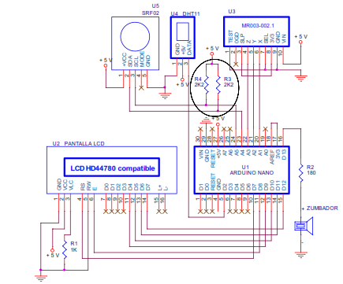
Ο Δίαυλος I2C – Ενότητα Εξάσκησης
ΠΑΡΑΔΕΙΓΜΑ 1: Η ΕΚΔΟΣΗ ΤΟΥ FIRMWARE
Η έκδοση του firmware που ελέγχει τον υπερηχητικό αισθητήρα αποστάσεων SRF02 απεικονίζεται στην LCD οθόνη.
37

Slide 38
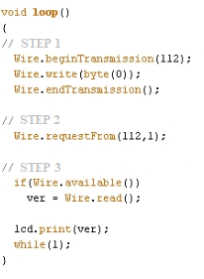
Ο Δίαυλος I2C – Ενότητα Εξάσκησης
ΠΑΡΑΔΕΙΓΜΑ 1: Η ΕΚΔΟΣΗ ΤΟΥ FIRMWARE
Στο Arduino Uno, οι ακροδέκτες που αντιστοιχούν στις αναλογικές εισόδους A5 και A4 αντιστοιχούν επίσης και στα σήματα SDA και SCL του σειριακού διαύλου I2C. Είναι συνδεδεμένοι στις pull-up αντιστάσεις R3 και R4 και επίσης, στους ακροδέκτες SCL και SDA του αισθητήρα.
38

Slide 39
Ο Δίαυλος I2C – Ενότητα Εξάσκησης
ΠΑΡΑΔΕΙΓΜΑ 2: ΑΠΟΣΤΑΣΗ
Η οθόνη θα απεικονίσει την απόσταση σε εκατοστά ανάμεσα στον αισθητήρα και ένα αντικείμενο:
Βήμα 1: Η επικοινωνία με τον αισθητήρα (slave) SRF02 εγκαθιδρύεται με την εγγραφή της τιμής «81» στον καταχωρητή «0». Η εντολή αυτή, εκκινεί τη μέτρηση της απόστασης σε εκατοστά.
Step 2: Κύκλος αναμονής. Ο αισθητήρας SRF02 απαιτεί κατ’ ελάχιστο 65 mS για να ολοκληρώσει τη μέτρηση.
Step 3: Επιλέγεται, από τον 1^{ο} καταχωρητή, η τιμή της μέτρησης. Το πιο σημαντικό byte έχει αποθηκευτεί στον καταχωρητή 2, ενώ το λιγότερο σημαντικό byte, στον καταχωρητή 3.
39

Slide 40
Ο Δίαυλος I2C – Ενότητα Εξάσκησης
ΠΑΡΑΔΕΙΓΜΑ 3: ΠΕΡΙΣΣΟΤΕΡΕΣ ΜΕΤΡΗΣΕΙΣ
Ο αισθητήρας SRF02 θα παρέχει αποτελέσματα σε εκατοστά, ίντσες και μs, τα οποία και θα προβληθούν στην LCD οθόνη.
medir(cm): Εκτελεί τη μέτρηση σε εκατοστά.
medir(in): Εκτελεί τη μέτρηση σε ίντσες.
medir(uS): Εκτελεί τη μέτρηση σε μs.
Παρατηρείστε το απόσπασμα από το πρόγραμμα:
measure(in);
lcd.setCursor(13,0);
n=lcd.print(distance);
for(n; n<3; n++)
lcd.print(" "); //Ολοκλήρωση με κενό διάστημα
40

Slide 41
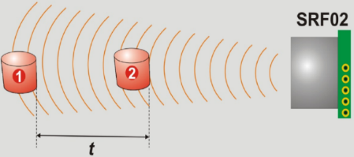
Ο Δίαυλος I2C – Ενότητα Εξάσκησης
ΠΑΡΑΔΕΙΓΜΑ 4: ΣΥΣΤΗΜΑ ΑΠΟΦΥΓΗΣ ΣΥΓΚΡΟΥΣΗΣ
Ανίχνευση της απόστασης ανάμεσα στον αισθητήρα SRF02 και ένα αντικείμενο, ή εμπόδιο. Όσο το αντικείμενο πλησιάζει κοντύτερα και ικανοποιεί τα κριτήρια ελαχίστων αποστάσεων που έχουν τεθεί, ο πιεζοηλεκτρικός βομβητής που είναι συνδεδεμένος στην έξοδο D13, αρχίζει να εκπέμπει προειδοποιητικό ηχητικό σήμα σε διαφορετικές συχνότητες.
ΠΑΡΑΔΕΙΓΜΑ 5: ΜΕΤΡΗΤΗΣ ΤΑΧΥΤΗΤΑΣ
Αυτή η άσκηση είναι καθαρά πειραματική. Ενώ δεν είναι εύκολο να εγγυηθεί η ακρίβειά της, θα σας δώσει μία ιδέα για το πως λειτουργούν τα συστήματα μέτρησης ταχύτητας.
41

Slide 42
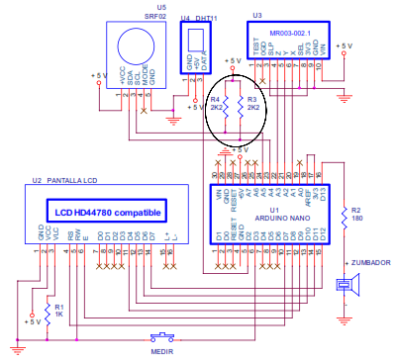
Ο Δίαυλος I2C – Ενότητα Εξάσκησης
ΠΑΡΑΔΕΙΓΜΑ 6: ΕΡΓΑΛΕΙΟ ΜΕΤΡΗΣΗΣ ΑΠΟΣΤΑΣΗΣ
Αυτά τα εργαλεία χρησιμοποιούν υπερήχους ή laser για να μετρήσουν αποστάσεις. Σε αυτή την περίπτωση, φυσικά, θα χρησιμοποιήσουμε τον SRF02.
42

Slide 43
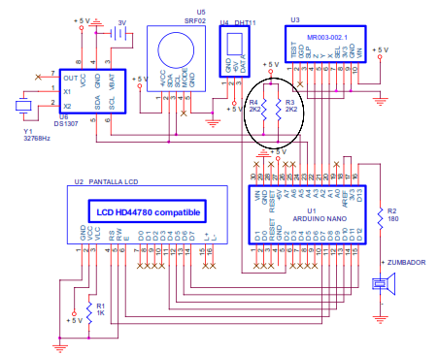
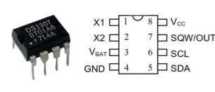
Ο Δίαυλος I2C – Ενότητα Εξάσκησης
ΠΑΡΑΔΕΙΓΜΑ 7: ΡΟΛΟΪ ΠΡΑΓΜΑΤΙΚΟΥ ΧΡΟΝΟΥ
Διαβάστε τους πρώτους επτά εσωτερικούς καταχωρητές ώστε να μπορέσετε να απεικονίσετε στην οθόνη την τρέχουσα ώρα, λεπτό και δευτερόλεπτο.
43

Slide 44
Ο Δίαυλος I2C – Ενότητα Εξάσκησης
ΠΑΡΑΔΕΙΓΜΑ 8: ΡΟΛΟΙ ΚΑΙ ΗΜΕΡΟΛΟΓΙΟ (ΜΕΡΟΣ 1)
Αυτή η άσκηση είναι η συνέχεια της προηγούμενης: η ημερομηνία και η ώρα απεικονίζονται στην LCD οθόνη. Δύο νέες συναρτήσεις έχουν δημιουργηθεί για την επίτευξη αυτού: η visuDate() και η visuTime(). Πιθανώς να σας φανούν χρήσιμες και σε μελλοντικά project.
44

Slide 45
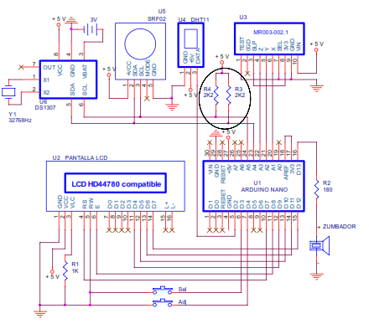
Ο Δίαυλος I2C – Ενότητα Εξάσκησης
ΠΑΡΑΔΕΙΓΜΑ 9: ΡΟΛΟΙ ΚΑΙ ΗΜΕΡΟΛΟΓΙΟ (ΜΕΡΟΣ 2)
Αυτό το παράδειγμα χρησιμοποιεί τις συναρτήσεις visuDate() και visuTime() που κατασκευάσαμε προηγουμένως για να δημιουργήσει ένα ρολόι πραγματικού χρόνου και ημερολόγιο. Σε αυτή την περίπτωση όμως, μπορείτε να τροποποιήσετε και οποιαδήποτε επιπλέον πληροφορία, όπως: την ημέρα της εβδομάδας, την ημέρα του μήνα, το μήνα, το έτος, τη ώρα και τα λεπτά.
45

Slide 46
Ο Δίαυλος I2C – Ενότητα Εξάσκησης
ΠΑΡΑΔΕΙΓΜΑ 10: ΠΙΝΑΚΑΣ ΑΝΑΚΟΙΝΩΣΕΩΝ
Θα πάρουμε την τρέχουσα ημερομηνία και ώρα από το DS1307 χρησιμοποιώντας το I2C πρωτόκολλο. Επιπλέον, θα επικοινωνήσουμε με το DHT11 αισθητήριο υγρασίας –που είδαμε στην προηγούμενη ενότητα- για να διαβάσουμε την σχετική υγρασία και θερμοκρασία του χώρου με χρήση του πρωτοκόλλου 1-wire.
ΠΑΡΑΔΕΙΓΜΑ 11: ΠΙΝΑΚΑΣ ΑΝΑΚΟΙΝΩΣΕΩΝ
Αποστέλλει τιμές για την ημερομηνία, ώρα, υγρασία και θερμοκρασία ανά τακτά διαστήματα, χρησιμοποιώντας σειριακή επικοινωνία.
46

Slide 47
ΕΝΟΤΗΤΑ 13 – Ο ΔΙΑΥΛΟΣ I2C
Σας ευχαριστώ!

